Slide 1
和利时集团任职资格认证答辩材料
申请人：王斌
2020年7月30日

Slide 2
目录
1.
基本信息
2.
成果自述
3.
知识技能自述
4.
胜任素质自述

Slide 3
基本信息
申请序列： 开发序列 申请子序列： 软件设计子序列 申请方向：后台软件方向 申请认证层级：4_经验者
姓名 | 王斌 | 公司 | 杭州和利时西安分公司
部门 | 软件设计部 | 岗位 | 高级开发工程师
毕业院校 | 太原理工大学 | 学历/专业 | 本科/计算机科学与技术
入司时间 | 2019.05.15 | 参加工作时间 | 2011.03.25
职业资格 | 无 | 职称职鉴 | 无
相关工作经验 | 无 | 上一层级工作经验 | 1年

Slide 4
目录
1.
基本信息
2.
成果自述
3.
知识技能自述
4.
胜任素质自述

Slide 5
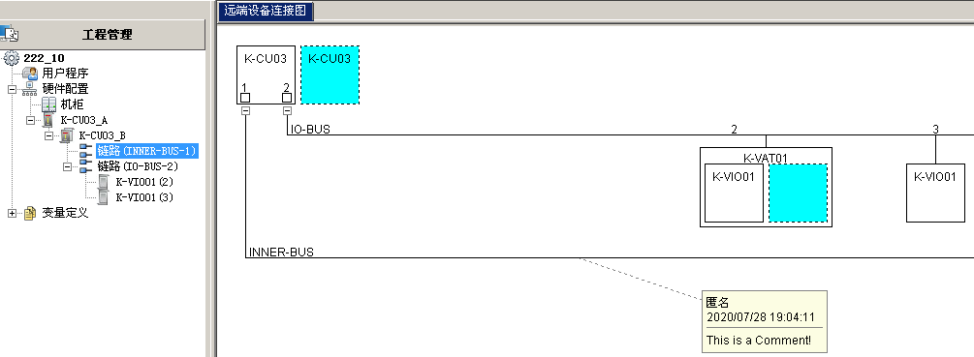
成果自述
成果项一：MACS655远端设备连接图开发
标准要求：
需求：
和硬件人员确认需求原则
和系统设计师讨论需求细则
开发：
完成远端设备连接图的开发
完成远端设备连接图和现有机柜的适配开发
个人成果自述及举证：
1. 提前完成了远端设备连接图以及和现有机柜的适配开发

Slide 6
成果自述
成果项二：
标准要求：
个人成果自述及举证：

Slide 7
成果自述
成果项三：
标准要求：
个人成果自述及举证：

Slide 8
成果自述
成果项四：
标准要求：
个人成果自述及举证：

Slide 9
目录
1.
基本信息
2.
成果自述
3.
知识技能自述
4.
胜任素质自述

Slide 10
知识技能自述
知识标准 | 员工自评

Slide 11
知识技能自述
技能标准 | 员工自评

Slide 12
目录
1.
基本信息
2.
成果自述
3.
知识技能自述
4.
胜任素质自述

Slide 13
胜任素质自述
典型正面行为：
1.耐心倾听内外部客户的咨询、要求，及时回应，解决客户问题
2.与客户保持沟通，关注客户的满意度
3.把客户的需求看成是自己的事，为此投入时间和精力
4.关注客户的潜在需求，致力于提供符合其需求的产品和服务
5.把客户当成伙伴，为客户寻找长期利益，并发展长期关系
典型负面行为：
1.不知道客户的预期
2.在不完全了解或无法准确了解顾客需求的情况下采取行动
3.仅从内部运营角度开展工作活动
4.无法与主要顾客建立有效的关系
胜任素质项一：成就客户
个人自述及举证：
事项一、
事项二、
………

Slide 14
胜任素质自述
典型正面行为：
1.关注效果，不走过场，不图虚名
2.设定有挑战性的目标，标准较高
3.做事情充满活力和动力，一定要完成
4.在面对挑战和挫折时，坚持不懈
典型负面行为：
1.关注做了什么，忽视达成什么
2.推动结果时犹豫不决
3.得过且过
4.绩效不稳定
5.容易放弃，不会采用多种方法进行尝试
6.遇到障碍就拖拉，不管积极想办法
胜任素质项二：追求成效
个人自述及举证：
事项一、
事项二、
………

Slide 15
胜任素质自述
典型正面行为：
1.具有公心，说话办事为企业着想
2.积极、主动、开放地与他人进行沟通
3.能进行换位思考，理解他人的想法和困难
4.积极与他人分享信息和经验，提升整个团队的工作表现
5.能认识到他人的长、短处，重大局，讲配合，扬长避短，主动补位
典型负面行为：
1.独来独往，不愿与人合作
2.不注重沟通方式，简单粗暴
3.只站在自己的角度看问题，只重视本单元的看法，不能理解他人，少通盘考虑
4.拒绝分享，不愿意提供关键资源、信息，以促进目标实现
胜任素质项三：精诚协作
个人自述及举证：
事项一、
事项二、
………

Slide 16
胜任素质自述
胜任素质项四：
个人自述及举证：
事项一、
事项二、
………

Slide 17
胜任素质自述
胜任素质项五：
个人自述及举证：
事项一、
事项二、
………

Slide 18
胜任素质自述
胜任素质项六：
个人自述及举证：
事项一、
事项二、
………

Slide 19
Thank you

